Slide 1
Controllo Motorio ed Elettromiografia di Superficie: Sviluppo di Modelli e Strumenti Didattici
Progetto COMES
LISiN, Politecnico di Torino, 2018
Modulo didattico N. 3
Fisica dei fenomeni elettrici elementari rilevanti per la comprensione del’EMG di superficie
Roberto Merletti
LISIN, Politecnico di Torino
roberto.merletti@formerfaculty.polito.it
www.robertomerletti.it
I principianti sono invitati a vedere “Che cos’è?” su questo sito

Slide 2
Perche’ e’ necessario conoscere i concetti illustrati in questo materiale didattico?
Concetti di campo elettrico, tensione e corrente:
il potenziale d’azione e’ una variazione della tensione di membrana delle cellule eccitabili. Esso genera un campo elettrico e quindi correnti elettriche nel tessuto conduttore circostante.
A loro volta tali correnti generano una distribuzione di tensione elettrica sulla superficie della cute. Questa distribuzione costituisce i segnali bioelettrici (ECG, EEG, EMG).
Siamo immersi in un campo elettrico prodotto da dispositivi e conduttori elettrici; esso e’ una importante fonte di interferenza per tutti i segnali bioelettrici. Conoscere questa interferenza e sapere come ridurla e’ un punto chiave nella interpretazione di un segnale bioelettrico.
Concetti di resistenza e impedenza:
il tessuto muscolare e sottocutaneo offre una resistenza elettrica al passaggio della corrente. Il contatto elettrodo-cute e’ un generatore di rumore e presenta una impedenza. Un amplificatore presenta una impedenza di ingresso da cui dipende la qualita’ del segnale registrato. Questi fattori determinano la qualita’ degli strumenti e delle misure e devono essere noti agli operatori.

Slide 3
Conoscenze da acquisire e obiettivi formativi
Le principali grandezze fisiche elettriche
(tensione, campo elettrico, corrente, resistenza, impedenza)
La conduzione elettrica nei conduttori e nelle soluzioni elettrolitiche
(metalli, tessuti biologici, interfaccia elettrodo-cute)
Dualismo tra grandezze elettriche e idrauliche
(un "framework" di relazioni identiche in mondi diversi)
Il concetto di capacità e di impedenza
(capacità parassite e accoppiamenti con la linea elettrica)
Il partitore di tensione (meccanismi di generazione della interferenza
di rete)
La tensione di rete e le sue armoniche
(sorgenti di interferenza di rete con il segnale EMG)
Il concetto di rumore (interfaccia elettrodo-cute)
Tensioni cutanee di modo comune e differenziali (interferenza di rete e EMG)
Il concetto di ampiezza di un segnale (ampiezza del segnale EMG)

Slide 4
Grandezze elettrice e loro unità di misura
Grandezza e simbolo | Unità di misura | note
Carica elettrica (Q) | C, Coulomb | 1 Coulomb: 6,24×10¹⁸ elettroni. Analogo alla quantità di fluido in un recipiente. 1 Ah = 3600 Coulomb
Corrente elettrica (I) | A, Ampere | 1 Ampere: flusso di cariche di 1 C/s Analogo al flusso di un fluido in un condotto.
Tensione elettrica o differenza di potenziale (V) | V, Volt | Differenza di «concentrazione» o di «pressione» di cariche elettriche. Analogo alla pressione idraulica o di un gas.
Resistenza (R) | Ω, Ohm | Resistenza opposta dal materiale di un conduttore al passaggio della corrente. Analogo alla resistenza opposta da un condotto al passaggio di un fluido.
Impedenza (Z) | Ω, Ohm | Ostacolo opposto dal materiale di un conduttore, da un condensatore, o da una induttanza, al passaggio della corrente elettrica. Analogo all’ostacolo opposto da attrito, componenti elastiche e/o inerziali.

Slide 5
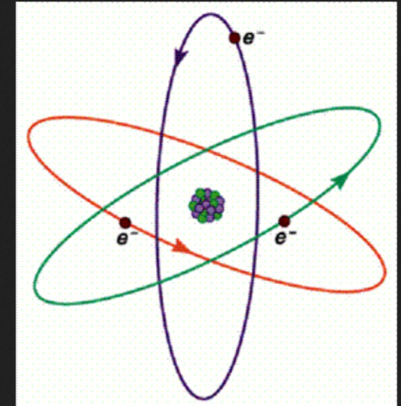
Struttura dell’atomo:
Gli elettroni (negativi) ruotano intorno
al nucleo (positivo e costituito da
protoni e neutroni) a varie distanze
(strati). Un protone e un elettrone
hanno la stessa carica di segno
opposto (+ e -).
Il numero di protoni e’ uguale al numero di elettroni (atomo neutro).
Nei metalli (conduttori) lo strato piu’ esterno contiene pochi elettroni che possono facilmente passare da un atomo all’altro e muoversi/fluire in un conduttore. Gli atomi che hanno perso elettroni hanno carica elettrica positiva.
In altri atomi gli elettroni non sono mobili ma lo strato esterno tende ad ospitare altri elettroni rendendo l’atomo negativo.
Atomi con elettroni in piu’ o in meno rispetto ai protoni sono detti “ioni“.
Nucleo positvo
Elettrone negativo
Elettrone mobile
Elettroni non mobili
https://www.youtube.com/watch?v=xg-7nTYLTpQ

Slide 6
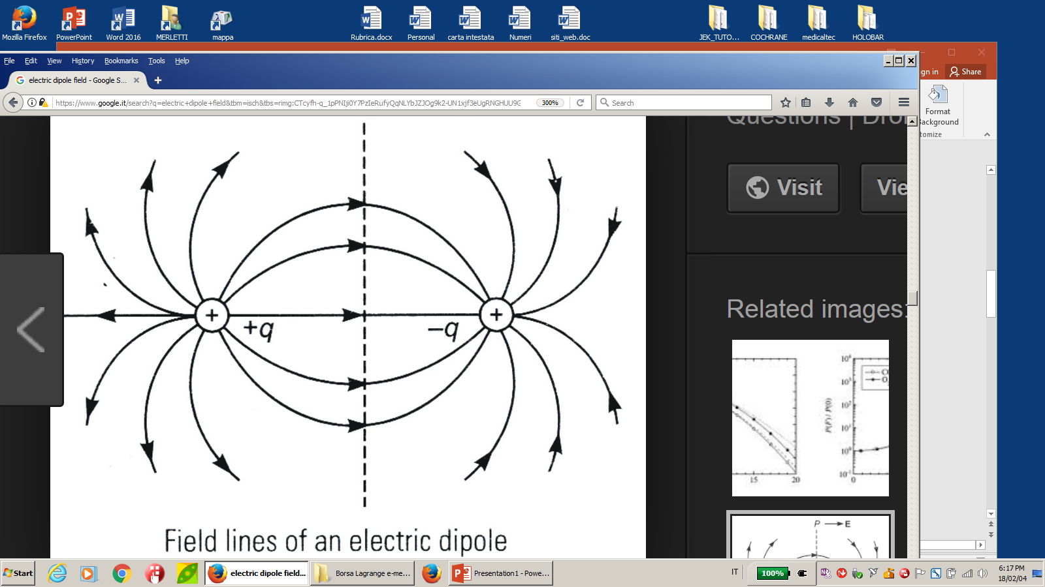
Campo elettrico
Campo elettrico = Campo di forze che esiste nelle vicinanze di una carica elettrica che agisce su un’altra carica elettrica. Le forze sono attrattive per cariche di polarita’ opposte e repulsive per cariche di polarita’ uguali. Consideriamo una piccola carica di test che non alteri molto la distribuzione spaziale del campo.
Le traiettorie seguite dalle cariche di test sono dette "linee di forza“ del campo.
Linee di forza di una carica positiva
Linee di forza di un dipolo

Slide 7
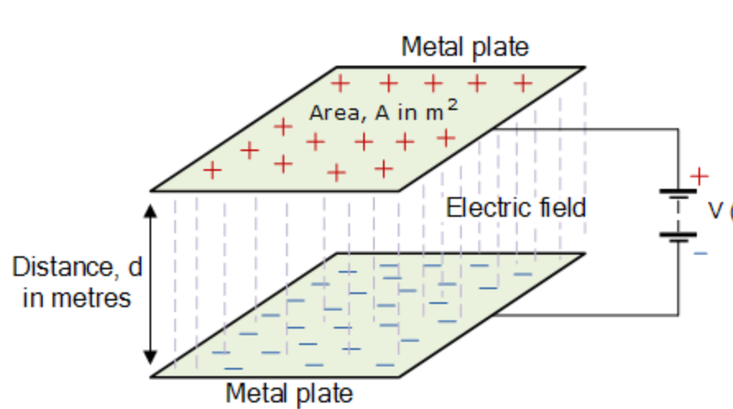
Induzione elettrostatica
Induzione di un flusso di cariche (corrente) in un oggetto C alternando la polarita’ di due oggetti A e B.
= + = Alta carenza di elettroni
Clicca qui per attivare l’animazione
= ⁻ = Alta densita’ di elettroni
1
2
Condensatore
P₁
P₃
P₂
C
A
B
Per concessione di A. Botter.
Consideriamo due oggetti A e B, con A inizialmente positivo (rosso) e poi sempre meno positivo, e B inizialmente negative (blu) e poi sempre meno negativo fino a che A e B hanno carica nulla (bianco) e la tensione tra loro e’ zero. Nell’oggetto C, tra A e B, gli elettroni sono sono inizialmente attratti da A e respinti da B per tornare poi alla condizione neutra (bianco). Il processo continua quando A diventa progressivamente pio’ negativo e B progressivamente più positivo e le cariche si spostano tra gli estremi 1 e 2 di C. Se il processo continua, le cariche continuano a muoversi Avanti e inditro tra gli estremi 1 e 2 di C pur senza alcun contatto con A o B. piaster affacciate, A e B formano un “condensatore. Domanda: Esiste una tensione tra i punti P₁ e P₂ e tra P₁ e P₃?

Slide 8
Persona in un campo elettrico alternato
(generato dalla tensione della rete elettrica)
t = t₁ : A e’ positivo
t = t₂ : A e’ negativo
A
A
Campo elettrico
V - V_{p}
V₁
Tensione snusoidale V
ΔV
V₂
V_{p}
suolo
B
La persona assume una tensione V_{p} che e’ una frazione di V. Questa e’ una tensione di “modo comune “ perche’ e’ circa uguale in tutte le parti del corpo.
Inoltre lo spostamento di cariche all’interno del corpo crea una piccola tensione differenziale ΔV = V₁ –V₂ tra due punti diversi del corpo. Il corpo non e’ equipotenziale. V_{p} e’ dell’ordine dei Volt, ΔV e’ dell’ordine dei mV. Questo concetto e’ fondamentale per comprendere l’interferenza della tensione della rete elettrica con i segnali bioelettrici (EMG, ECG, EEG).

Slide 9
Cariche elettriche positive e negative
e portatori di carica nei materiali conduttori e isolanti.
METALLI:
In un metallo gli atomi sono fissati in una struttura cristallina e non si muovono. I loro elettroni esterni sono poco legati ai nuclei e si muovono nello spazio interatomico. Sono chiamati portatori di carica.
+
+
+
+
+
+
+
+
MATERIALI ISOLANTI: Molecole e atomi sono fissi e ciascuno trattiene i suoi elettroni (vetro, gomme, plastiche, ecc.). Non ci sono elettroni liberi di muoversi.
Nei fluidi (per es. aria, olio) le molecole del fluido si muovono ma
rimangono neutre e gli atomi (che costituiscono le molecole) rimangono neutri (ugual numero di protoni e di elettroni in ogni atomo). Non ci sono portatori di carica.

Slide 10
Cariche elettriche positive e negative
e portatori di carica nelle soluzioni elettrolitiche (tessuti o liquidi biologici)
Ione positivo (per es. Na⁺ , H⁺): Atomo o gruppo di atomi che ha uno o piu’ elettroni in meno (ceduti ad altro atomo o gruppo di atomi)
Ione negativo (per es. Cl⁻, OH⁻): Atomo o gruppo di atomi che ha uno o piu’ elettroni in piu’ (ottenuti da altro atomo o gruppo di atomi)
In una soluzione elettrolitica si ha una continua scissione e ricombinazione di molecole in ioni e di ioni in molecole:
NaCl Na⁺ + CL⁻ H₂O H⁺ + OH⁻
In una soluzione elettrolitica (per es. NaCl) gli ioni Na⁺ e Cl⁻ non sono fissati in una struttura cristallina e si muovono nel solvente (acqua). Gli ioni positivi e negativi sono i portatori di carica.
+
+
-
-
+
+
-
-
-
+
+
+
+
-
-
Ione negativo (per es. Cl⁻ o OH⁻)
-
-
+
Ione positivo (per es. Na⁺ o H⁺)
molecola

Slide 11
Giunzione metallo - elettrolita
Metallo con sruttura cristallina (per es. Ag)
Soluzione elettrolitica
con ioni in soluzione
AgCl
Atomi fissi nel metallo e ioni mobili in soluzione. Portatori
di carica nel metallo: elettroni.
Portatori d carica nella soluzione: ioni.
Il continuo scambio di cariche alla interfaccia metallo-elettro-lita genera una tensione casuale (rumore di interfaccia).
La ampiezza del rumore diminuisce con l’aumentare della superficie dell’elettrodo che introduce un effetto di media.
+
OH⁻
-
+
OH⁻
NaCl
+
H⁺
-
+
+
+
-
-
-
+
H⁺
+
-
+
-
-
+
H₂O
+
Atomi e ioni di metallo (per es Ag)
-
Molecola di AgCl o NaCl
Ione negativo (per es. Cl⁻)
+
Elettroni
+
Ione positivo (per es. Na⁺)
Molecola di H₂O

Slide 12
Interfaccia metallo-elettrolita (elettrodi per ECG, EEG, EMG)
-
Ione negativo (per es. Cl⁻)
+
Ione positivo (per es. Na⁺)
Elettrodo in metallo
(per es. Ag)
Elettrolita
(per es Na⁺ + Cl⁻)
interfaccia
10 µV
Tensione istantanea
tempo
+
-
+
+
-
-
+
+
+
+
-
-10 µV
-
+
+
Tensione casuale di interfaccia tra metallo ed elettrolita (rumore di interfaccia tra elettrodo e cute).
+
+
+
+
+
-
-
+
-
All’interfaccia tra metallo e soluzione si verificano vari fenomeni. Alcuni ioni metallici (+) entrano in soluzione lasciando nel metallo elettroni liberi. Alcuni ioni positivi in soluzione “rubano” elettroni al metallo, neutralizzandosi, alcuni ioni negativi cedono al metallo il loro elettrone extra, neutralizzandosi. Questi fenomeni causano microfluttuazioni casuali di tensione elettrica tra metallo ed elettrolita (rumore casuale di interfaccia)
il cui valore efficace (root mean square o RMS) e’ di 1-5 µV.

Slide 13
Flusso di cariche elettriche in un circuito elettrico e flusso di acqua in un circuito idraulico (1 di 2).
+
Carica positiva
Carica negativa
Un addensamento di cariche negative a destra è equivalente a un addensa-mento di cariche positive a sinistra.
Un generatore elettrico è una pompa di cariche elettriche, analoga ad una pompa di particelle di acqua.
+
+
+
+
+
+
+
+
Pompa
di acqua.
La differenza di pressione causa il flusso
Pompa di cariche elettriche
Flusso
di acqua
nel tubo
Flusso di cariche positive (virtuale)
Flusso di cariche negative (reale)
Carica elementare: 1 elettrone Acqua elementare: 1 molecola
Unità di carica: 1 Coulomb Unità di acqua: 1 litro o 1 m³ o 1 kg
1 Coulomb equivale a 6.24 10¹⁸ elettroni = 6.240.000.000.000.000.000 elettroni
1 litro -> I kg_{massa} di acqua equivale a 334 10²³ molecole di H₂O

Slide 14
Flusso di cariche elettriche in un circuito elettrico e flusso di acqua in un circuito idraulico (2 di 2).
Pompa di acqua (sposta acqua dall’ingresso all’uscita)
Flusso di elettroni
+
+
+
+
+
+
+
+
Flusso di acqua
Differenza di pressione che fa fluire il liquido
Flusso di cariche elettriche positive
+
-
Pompa di cariche elettriche
(sposta cariche da un capo all’altro)
Portata: quantità di acqua che percorre il tubo ogni secondo (molecole/s o litri/s o m³/s o kg_{massa} / s).
Differenza di “pressione” elettrica che fa fluire le cariche
Portata elettrica = corrente elettrica = quantità di carica che passa nel conduttore elettrico ogni secondo ( elettroni/s oppure Coulomb/s).
1 Coulomb / s = 1 Ampere (6,24×10¹⁸ elettroni / s)

Slide 15
Pompa a pressione costante
Generatore di tensione elettrica
Questa pompa mantiene la differenza del livello d’acqua (h) costante indipenden-temente dalla resistenza presentata dal tubo T.
La pompa di cariche elettriche mantiene la stessa “pressione elettrica” sulle cariche indipendentemente dalla resistenza presentata dal conduttore R.
+
pompa
h
-
Flusso di cariche elettriche
pressione idraulica P
tensione elettrica V
resistenza elettrica
T
R
Flusso
d’ acqua
R
corrente elettrica I
Flusso F
Se il tubo T è sostituito con uno di maggiore diametro (e quindi minore resistenza R opposta al flusso) la differenza di pressione generata dalla pompa rimane la stessa e il flusso F di acqua aumenta a causa della minor resistenza R offerta dal tubo T.
Se la resistenza R è sostituita da una resistenza minore, la tensione elettrica prodotta dal generatore rimane la stessa la corrente elettrica (flusso di cariche per secondo nel circuito) aumenta a causa della minor resistenza presentata da R.

Slide 16
Pompa a pressione costante
Generatore di tensione elettrica
La pompa mantiene la differenza del livello d’acqua (h) costante indipenden-temente dalla dimensione del tubo T.
La pompa di cariche elettriche mantiene la stessa “pressione elettrica” sulle cariche indipendentemente dalla resistenza presentata dal conduttore R.
Pompa a P cost.
+
h
-
Flusso di cariche elettriche
T
pressione idraulica P
tensione elettrica V
resistenza elettrica
resistenza idraulica
R
Flusso di
acqua F
R
corrente elettrica I
flusso F
L’intensità di corrente elettrica I nel circuito è direttamente proporzionale alla tensione elettrica V e inversamente proporzionale alla resistenza R presentata dal circuito.
Il flusso di fluido F è direttamente propor-zionale alla pressione P e inversamente proporzionale alla resistenza R presentata dal circuito.
P è la variabile indipendente
prodotta dalla pompa e che causa F.
P
F = ------
R
V è la variabile indipendente
prodotta dal gneratore elettrico e che causa I.
V
I = ------
R

Slide 17
Pompa a portata (flusso) costante
Generatore di corrente elettrica
La pompa determina il flusso F indipendentemente dalla resistenza presentata dal tubo T e la pressione idraulica P, proporzionale al dislivello h, dipende dalla resistenza presentata dal tubo T in cui l’acqua fluisce.
La pompa di cariche elettriche determina la corrente elettrica nel circuito indipendentemente dalla resistenza presentata dal conduttore R e la tensione elettrica V dipende dalla resistenza presentata dal conduttore R in cui I fluisce.
+
pompa
Flusso di cariche elettriche I
pressione idraulica P
tensione elettrica V
-
resistenza elettrica
Flusso di
acqua F
h
pompa di cariche elettriche
R
R
T
flusso F
corrente elettrica I
La pressione idraulica P è direttamente proporzionale al flusso F e alla resistenza R presentata dal circuito. Se F e’ costante e R aumenta, h aumenta.
La tensione elettrica I nel circuito è diretta-mente proporzionale alla corrente elettrica I e alla resistenza R presentata dal circuito. Se R aumenta, V aumenta e I non cambia.
F è la variabile indipendente
prodotta dalla pompa e che causa P.
P = FR
I è la variabile indipendente
prodotta dal generatore elettrico e che causa V.
V = RI

Slide 18
In sintesi:
Esiste una dualita’ tra le grandezze elettriche fondamentali (tensione, corrente e resistenza elettrica) e le grandezze idrauliche fondamentali (pressione, flusso e resistenza idraulica).
La stessa legge fisica lega tra loro le tre grandezze elettriche e le tre grandezze idrauliche.
La pressione causa un flusso di fluido in un circuito idraulico come la tensione causa un flusso di cariche in un circuito elettrico (proporzionalita’ diretta).
Il flusso di un fluido in un circuito idraulico e’ direttamente proporzionale alla pressione generata dalla pompa e inversamente proporzionale alla resistenza offerta dal circuito.
Una dualita’ simile esiste tra grandezze elettriche e meccaniche
(forza, velocita’, attrito).
Questa relazione e’ descritta dalla Legge di Ohm.

Slide 19
La Legge di Ohm
R = Resistenza = ostacolo incontrato dalle cariche elettriche nel percorrere
un conduttore.
ρ = Resistività = ostacolo incontrato dalle cariche elettriche nel percorrere
un conduttore di volume unitario (per es 1 m³)
G = Conduttanza = facilità con cui le cariche elettriche percorrono un
conduttore. G = 1/R
g = Conducibilità = facilità con cui le cariche elettriche percorrono un
conduttore di volume unitario. g = 1/ ρ
V = Tensione elettrica = “pressione” con cui le cariche elettriche sono spinte
lungo un conduttore.
I = Corrente elettrica = quantità di carica ( n di Coulomb o di eletroni) che
percorre un conduttore in un secondo.
R, V e I sono legate dalla Legge di Ohm. Date due di esse la terza puo’ essere calcolata
I = V / R , I è direttamente proporzionale a V e inversamente a R
V = R I , V è proporzionale alla corrente che passa in R e a R
R = V / I , definizione di R: R di un oggetto conduttore è il rapporto tra la
tensione V applicata ai capi del conduttore e la corrente che tale V causa in R.
V si misura in Volt (V), I si misura in Ampere (A), R si misura in Ohm (Ω)

Slide 20
Il condensatore elettrico
Due superfici metalliche affacciate e separate da un isolante (per es. aria) formano un condensatore elettrico. Le due superfici sono dette “armature”.
L’accumulo di cariche + su una armatura causa accumulo di cariche – sull’altra. Il generatore pompa cariche elettriche da una armatura all’altra. Non passa corrente elettrica attraverso l’isolante.
L’analogo idraulico è una coppia di palloncini
gonfiati e sgonfiati da una pompa che inverte
periodicamente la direzione di pompaggio.
armature
+ + + + + + + +
Generatore di corrente
Materiale isolante
pompa
- - - - - - - - - - -
Osservare che si ha flusso di cariche attraverso
i conduttori ma non attraverso il materiale isolante.
Le cariche elettriche percorrono il circuito avanti e indietro
senza attraversare l’isolante.

Slide 21
Grandezze elettriche e analoghe
grandezze idrauliche e meccaniche
Grandezza elettrica Grandezza idraulica Grandezza meccanica
Carica elettrica Quantità di liquido Spostamento
Tensione Pressione (altezza col.liq) Forza
Corrente Flusso (portata) Velocità
Potenza Potenza Potenza
Gen. di tens. (batteria) Pompa (a press. cost) Generatore di forza cost.
Gen. di corrente Pompa (a portata cost.) Gener. di velocità costante
Resistenza elettrica Resistenza viscosa Resistenza mecc. (attrito)
Induttanza Massa (inerz) di liquido Massa inerziale
Capacità Elastanza di un palloncino Elastanza di una molla
Generatori
Generatore di tensione: è un generatore di tensione costante (non nel tempo!) cioè indipendente dal carico e dalla corrente che il carico assorbe, cioè dalla resistenza del carico. La corrente varia se varia il carico.
Generatore di corrente: è un generatore di corrente costante (non nel tempo!) cioè indipendente dal carico e dalla tensione che sul carico viene generata, cioè dalla resistenza del carico.
La tesione varia se varia il carico.

Slide 22
Elastanza di un palloncino e
capacità di un condensatore
In un palloncino cedevole (alta elastanza) basta poca pressione applicata per far fluire molto fluido. Un palloncino meno cedevole richiede una pressione piu’ alta per far fluire la stessa quantita’ di fluido.
Un condensatore di elevato valore ospita molta carica con poca tensione applicata. Un condensatore di basso valore richiede una tensione applicata maggiore per ospitare la stessa carica.
Un condensatore che ospita la carica di 1 C con la tensione applicata di 1 V ha la “capacità” di 1 Farad (1F).
Questa è una unità molto grande.
I condensatori comunemente usati hanno capacità da qualche pF al mF cioè con un Volt applicato ospitano una carica da qualche pC al mC.

Slide 23
Il concetto di impedenza
Tre tipi di “ostacoli” si oppongono al movimento di un oggetto causato da una forza: 1) resistenza di attrito, 2) componenti elastiche (molle), 3) massa dell’oggetto (inerzia).
Tre tipi di “ostacoli” si oppongono al movimento di un fluido causato dalla pressione di una pompa: 1) resistenza di attrito,
2) componenti elastiche (palloncino), 3) massa del fluido (inerzia).
Tre tipi di “ostacoli” si oppongono al movimento di cariche elettriche in un circuito: 1) resistenza elettrica, 2) componenti capacitive (condensatore), 3) componenti induttive (“induttanze” o bobine di filo conduttore).
Questi tre “ostacoli” sono globalmente chiamati “impedenza”, (Z) di tipo resistivo, capacitivo o induttivo. In un circuito elettrico possono essere presenti una, due o tutte e tre.
La giunzione elettrodo-cute presenta una impedenza di tipo resistivo e capacitivo. L’accoppiamento del nostro corpo con le linee elettriche e’ una impedenza capacitiva e costituisce una importante fonte di interferenza con il segnale EMG.

Slide 24
Legge di Ohm generalizzata
R
V
V = R·I = Z·I R = Z
Corrente e tensione hanno la stessa forma d’onda.
I due simboli R e Z sono sinonimi.
I
V
V = Z·I
Corrente e tensione NON hanno la stessa forma d’onda.
La corrente e’ la derivata della tensione e la tensione e’ l’integrale della corrente.
C
I
C
I
R
V = Z·I
Corrente e tensione NON hanno la stessa forma d’onda. Z dipende dalla frequenza di V (f=0 per DC).
V
C
V = Z·I
Corrente e tensione NON hanno la stessa forma d’onda. Z dipende dalla frequenza di V (f=0 per DC)
I
R
V

Slide 25
Elementi circuitali passivi (analogia elettrica-idraulica-meccanica)
v = tensione istant.; i = corrente istant.; q = carica; f = forza istant.; M = massa;
K = cost. elastica; u = velocità istant.; x = spostamento; F= flusso, P = pressione
Componente Elettrico Componente Idraulico o Meccanico
v
Caduta di pressione P
Attrito
i
Resistenza
R
Flusso F
R
P= RF F= P/R
Ammortizzatore
v = caduta di tensione
v
x
Molla o palloncino elastico
i
Capacita’
C
K
f
v
Massa
i
f
M
u
Induttanza
L

Slide 26
Generatori di tensione
Batterie e accumulatori
Le batterie sono generatori di tensione e sono caratterizzate da tre parametri principali:
Tensione a vuoto (cioè senza dispositivi applicati, corrente erogata = 0) o “forza elettromotrice” costante nel tempo (tensione continua, abbreviata in d.c. o c.c. o D.C. o C.C.)
Resistenza interna (R incontrata dalle cariche nel passare da un polo all’altro)
Quantità di carica (Coulomb) immagazzinata
Tensione della rete elettrica
La rete elettrica è un generatore di tensione alternata sinusoida-le alla frequenza di 50 or 60 cicli/s (50 Hz in Europa, 60 Hz in USA). La tensione tra i due poli della “presa” cambia polarità 100 volte al secondo. La corrente nell’eventuale “carico” cambia direzione 100 volte al secondo.
La forma d’onda, cioè l’andamento della tensione nel tempo, è una sinusoide con periodo di 1/50 s (20 ms), ampiezza di picco di 310 V e valore “efficace” (RMS) di 220 V.

Slide 27
Concetto di resistenza interna di un generatore
di tensione. Partitore di tensione.
Generatore reale
I
Terminali del generatore
R₁
R1 resistenza interna del
generatore G
Resistenza interna
E
G
R₂
V
I = E /(R₁ + R₂)
V = I R₂ = E R₂ /(R₁ + R₂)
Generatore ideale (tensione
a vuoto)
V è una frazione di E
Affinchè V sia una buona rappresentazione di E è necessario che R₂ sia almeno 100-1000 volte maggiore di R₁.
Un generatore di tensione con elevata resistenza interna NON e’ un buon
generatore di tensione perche’ la tensione V che esso fornisce dipende da R₂.
Il generatore di EMG è simile al generatore reale indicato.
Nel caso di generatore di EMG, R₁ e’ in realta’ una impedenza Z₁ (inclusiva del
contatto elettrodo-cute) e Z₂ è la impedenza di ingresso dell’amplificatore.
Sia Z₁ sia Z₂ sono costituite da resistenze e capactà.
Gli strumenti che acquisiscono segnali biomedici (ECG, EEG, EMG) hanno resistenza di ingresso R di 1000 - 10000 MΩ e capacita’ di ingresso C di 2-20 pF
che causa un impedenza di ingresso, funzione della frequenza del segnale, molto inferiori a R.

Slide 28
Concetto di impedenza interna di un generatore di tensione. Partitore di tensione.
I
Z₁
Impedenza interna
I = E /(Z₁ + Z₂) e quindi
V = I Z₂ = E Z₂ /(Z₁ + Z₂)
E
Z₂
V
Generatore ideale (tensione a vuoto, senza Z₂)
Generatore reale
In assenza di Z₂ (circuito aperto) V = E. La presenza di Z₂ modifica V.
Esempio nel caso di EMG: La impedenza del contatto elettrodo-cute (Z₁) è molto variabile tra 10 kΩ e 1 MΩ ed e’ ridotta dalla abrasione della cute.
Lo strumento che acquisisce segnali bioelettrici (ECG. EEG, EMG) deve avere una impedenza interna Z₂ di almeno 200 - 500 MΩ alla frequenza di
50-60 Hz (vedere il Modulo 6).

Slide 29
Generatori di tensione alternata
La tensione della rete elettrica
La tensione della rete elettrica ha forma sinusoidale con frequenza di 50 cicli/s (50 Hz) cioè periodo di 1/50 s = 20 ms. Per cause tecniche di varia natura la forma d’onda è spesso diversa da una sinusoide perfetta.
Il valore efficace di una tensione elettrica è il valore di tensione continua (costante nel tempo) che ha lo stesso effetto termico della tensione in questione (vedere Modulo 4).
Presa elettrica
Collegamento a terra, cioè ad un potenziale di riferimento preso come pari a zero.
20 ms
300V
V_{p}=310 V
220 V
Valore efficace
Tensione istantanea
tempo
-300V
Nel caso di una tensione sinusoidale il valore efficace è 0.707 V_{p}
(cioè il 70.7 %V_{p} ) dove V_{p} è il valore di picco.

Slide 30
Le fonti di rumore, di interferenza e di artefatti nei segnali bioelettrici
Interferenze di rete:
sono dovute ad accoppiamenti capacitivi parassiti del corpo del soggetto con i conduttori della rete elettrica a 220 V 50 Hz ( e armoniche).
20 ms
Altre interferenze e fonti di rumore:
Motori elettrici, dispositivi che causano scintille, elettromagneti, forni, computers, lapade al neon e a LED, ecc.
Rumore di quantizzzione (per segnali bassi) e di aliasing (per campiona-mento a frequenza insufficiente).
50 Hz,
1° armonica
100 Hz,
2° armonica
150 Hz,
3° armonica
Ecc.
L’interferenza di rete di solito non ha forma esattamente sinusoidale ma ha sempre periodo = 20 ms.
20 ms

Slide 31
L’interferenza di rete
I conduttori della rete elettrica in un locale costituiscono l’ armatura di un condensatore. Una persona nel locale costituisce l’altra armatura.
La capacità di questo condensatore C₁ è di circa 0.5 - 5 pF.
Una persona in un locale costituisce l’armatura di un altro condensatore.
Le strutture metalliche circostanti (collegate a terra) costituiscono l’altra armatura. La capacità di questo condensatore C₂ è di circa 5 – 50 pF.
Conduttore di rete a 220 V
La tensione presente tra una persona e terra può essere di alcuni Volt, alla frequenza di 50 Hz, a causa di queste capacità “parassite”.
aria
C₁
Questa tensione è circa 10.000 volte maggiore di quella dei segnali bioelettrici che si desidera acquisire e spesso crea seri problemi di non facile soluzione.
Suole e pavimento isolanti
V_{interf. rete}
C₂
terra (strutture metalliche dell’edificio)

Slide 32
Le fonti di rumore, di interferenza e di artefatti nei segnali bioelettrici
spike
10 µV
Tensione istantanea
tempo
-10 µV
spike
Rumore casuale:
consiste di fluttuazioni casuali di tensione, non predicibili e descrivibili solo in termini statistici (valor medio, deviazione standard).
E’ generato da qualsiasi dispositivo elettronico e dalla interfaccia elettrodo-cute.
Nel caso di elettrodi applicati sulla cute la tensione di rumore ha valori dell’ordine di alcuni µV (valore efficace) comparabile con bassi valori di EMG.

Slide 33

Altezza differenziale H_{diff} e di modo comune H_{CM}.
Tensione differenziale e di modo comune.
cute
Equivalente elettrico
H_{diff}
V_{diff}
V_{CM} +V_{diff} /2
V_{CM} –V_{diff} /2
V_{CM}
H_{CM}
H_{CM} >> H_{diff}
Entrambe variabili
V_{CM} >> V_{diff}
Entrambe variabili
Livello del mare (variabile con maree)
terra (riferimento)
H_{CM} + H _{diff} /2
H_{CM}
H_{diff} /2
H_{diff} /2
H_{diff}
H_{CM} - H _{diff} /2

Slide 34
Che cos’è la “ampiezza“ di un segnale?
s(t)
Segnale originale s(t)
Valore picco-picco
Valore medio nullo.
t
|s(t)|
Segnale "rettificato" o " valore assoluto"
Valore rettificato medio (ARV), o valore assoluto medio (MAV), su epoca T.
epoca di durata T secondi
t
[s(t)]²
Segnale al quadrato
Valore quadratico medio, su epoca T. La sua radice quadrata fornisce il valore efficace (RMS).
epoca di durata T secondi
t

Slide 35
FINE

